Slide 1




STRATEGIE ROZVOJE OBCE KOBYLÁ NAD VIDNAVKOU PRO LÉTA 2020–2025
Projednání analytické části a SWOT analýzy s veřejností, 16. 7. 2020

Slide 2
Co je Strategie rozvoje obce?
Program rozvoje obce (Strategie rozvoje obce) je dle zákona č. 128/2000 Sb., o obcích jedním ze základních plánovacích dokumentů obce. Jde o hlavní nástroj řízení rozvoje obce. Tento dokument obsahuje dvě základní části, a to část analytickou a část návrhovou.
Část analytická popisuje současnou situaci v obci, a to zejména na základě statistických dat. Je také východiskem pro druhou, návrhovou, část Programu rozvoje obce.
Smyslem tvorby tohoto dokumentu je na základě popsání situace v obci a diskuse formulovat představy o budoucnosti obce včetně navržení aktivit, které pomůžou tyto představy dosáhnout
Důležité je informování a zapojení občanů.

Slide 3
PRO umožní obci:
naplňovat dlouhodobé cíle a strategickou vizi obce
rozhodovat v zastupitelstvu v širším koncepčním rámci
koordinovat aktivity a zájmy různých subjektů působících v obci
prosazovat a chránit veřejný zájem
stanovit priority obce, místních obyvatel, podnikatelských subjektů a následně investičního programu
posílit sounáležitost mezi lidmi navzájem
posílit odpovědnost místních obyvatel za další rozvoj obce tak, aby přicházeli s konkrétními návrhy a řešením daného problému

Slide 4
PROGRAM OBNOVY VENKOVA
KOBYLÁ NAD VIDNAVKOU
Schváleno na 2. zasedání zastupitelstva dne 15.11.2018
Aktualizováno na 5. zasedání zastupitelstva dne 25.1.2019
Aktualizováno na 10. zasedání zastupitelstva dne 19.9.2019
Aktualizováno na 14. zasedání zastupitelstva dne 11.3.2020
Dostupný na: https://www.oukobyla.cz/obec-kobyla-nad-vidnavkou/plany-koncepce/item/2224-program-obnovy-venkova-aktualizace-25-03-2020

Slide 5
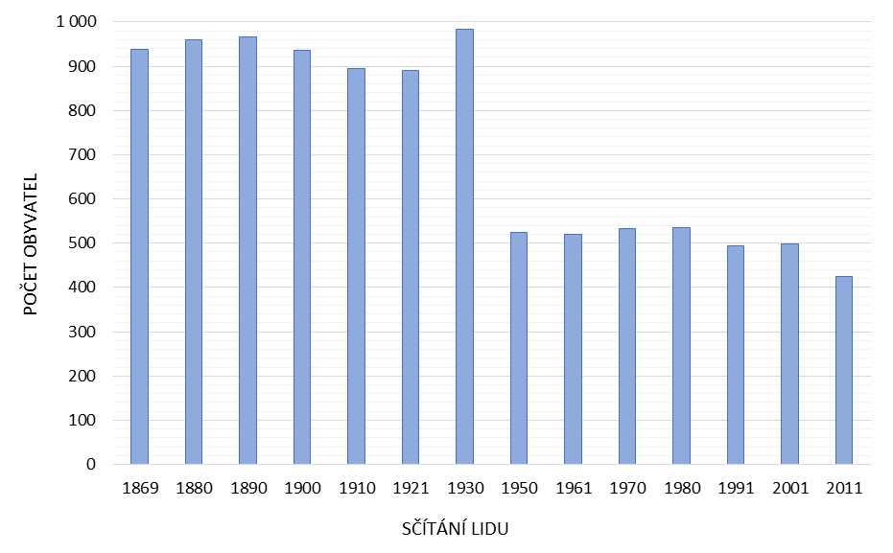
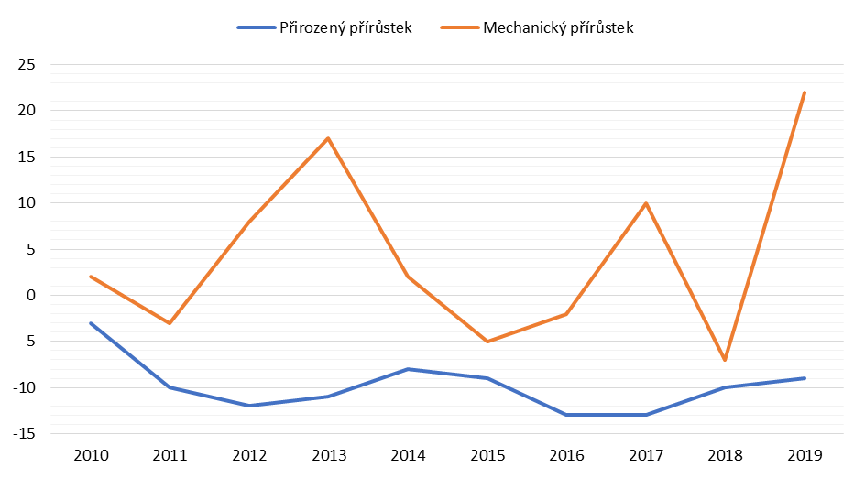
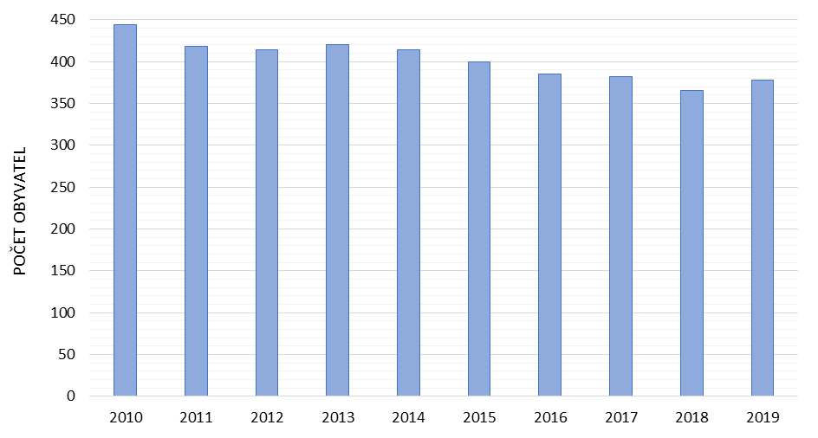
OBYVATELSTVO

Slide 6
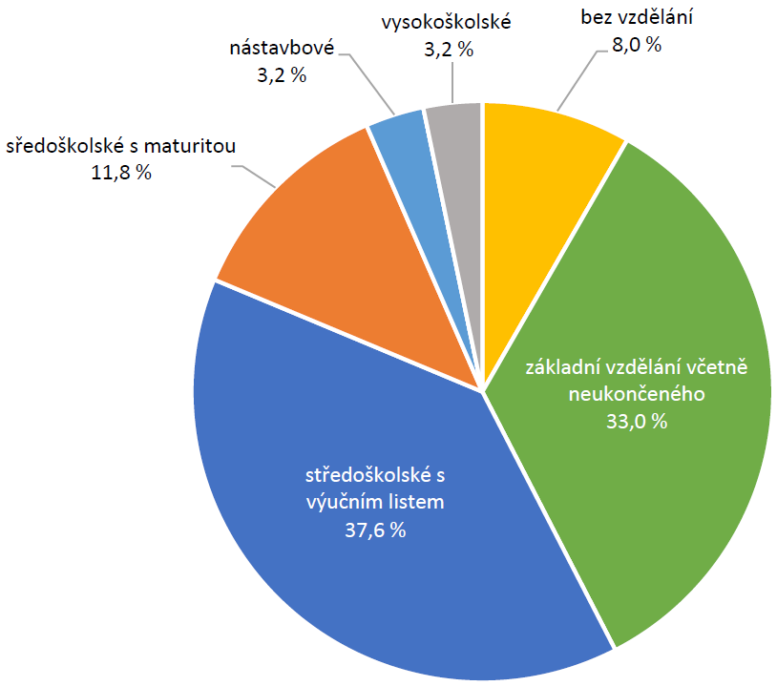
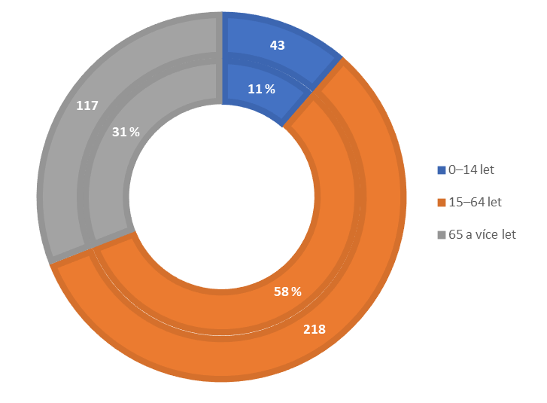
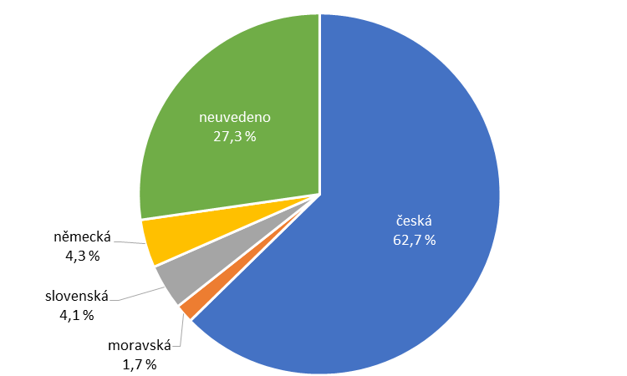
OBYVATELSTVO

Slide 7
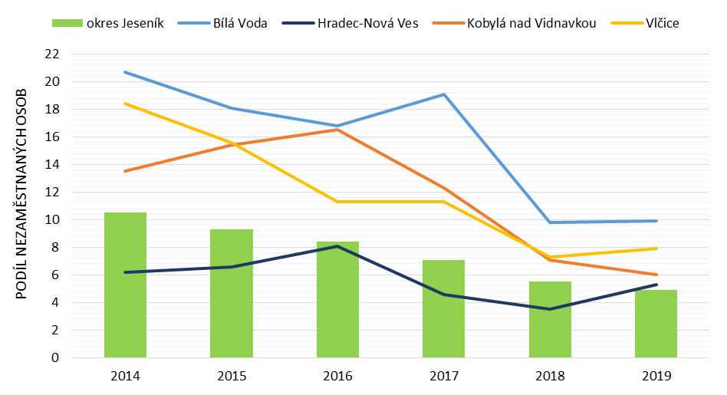
Vývoj podílu nezaměstnaných osob

Slide 8
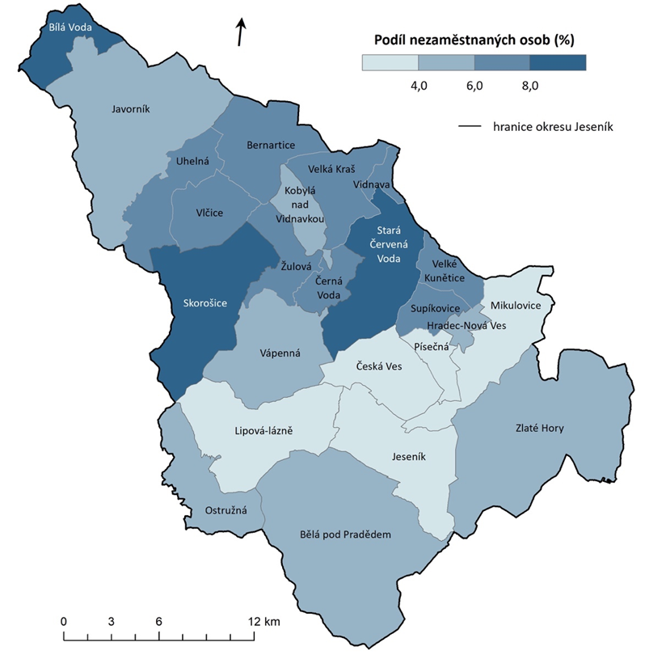
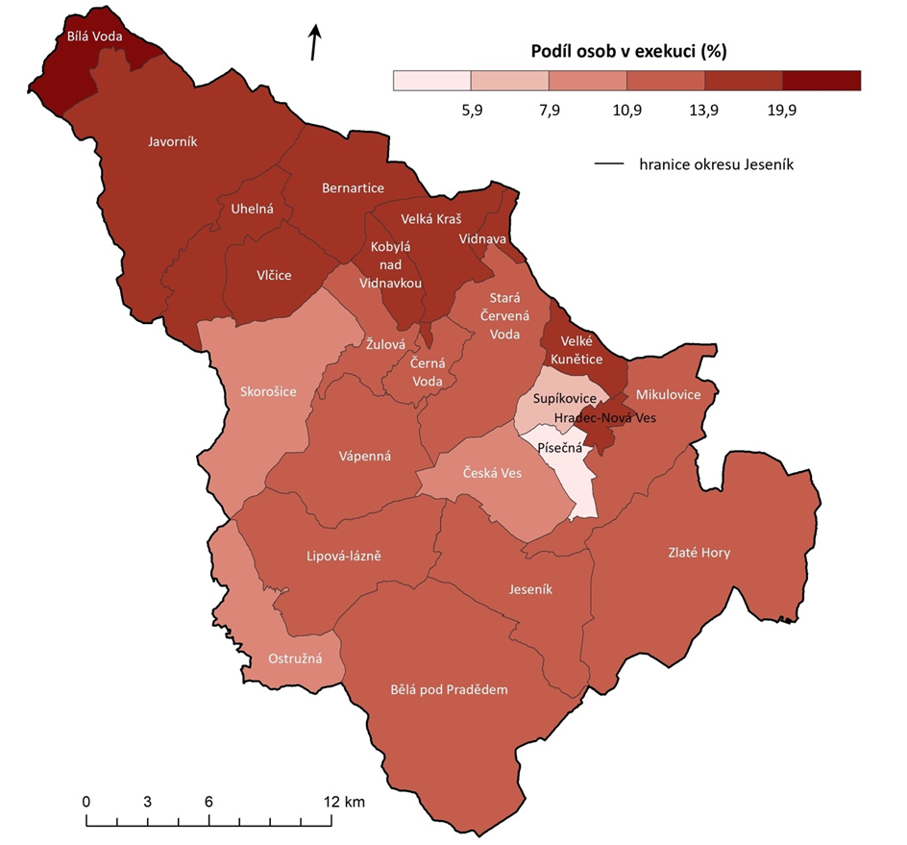
NEZAMĚSTNANOST a EXEKUCE

Slide 9
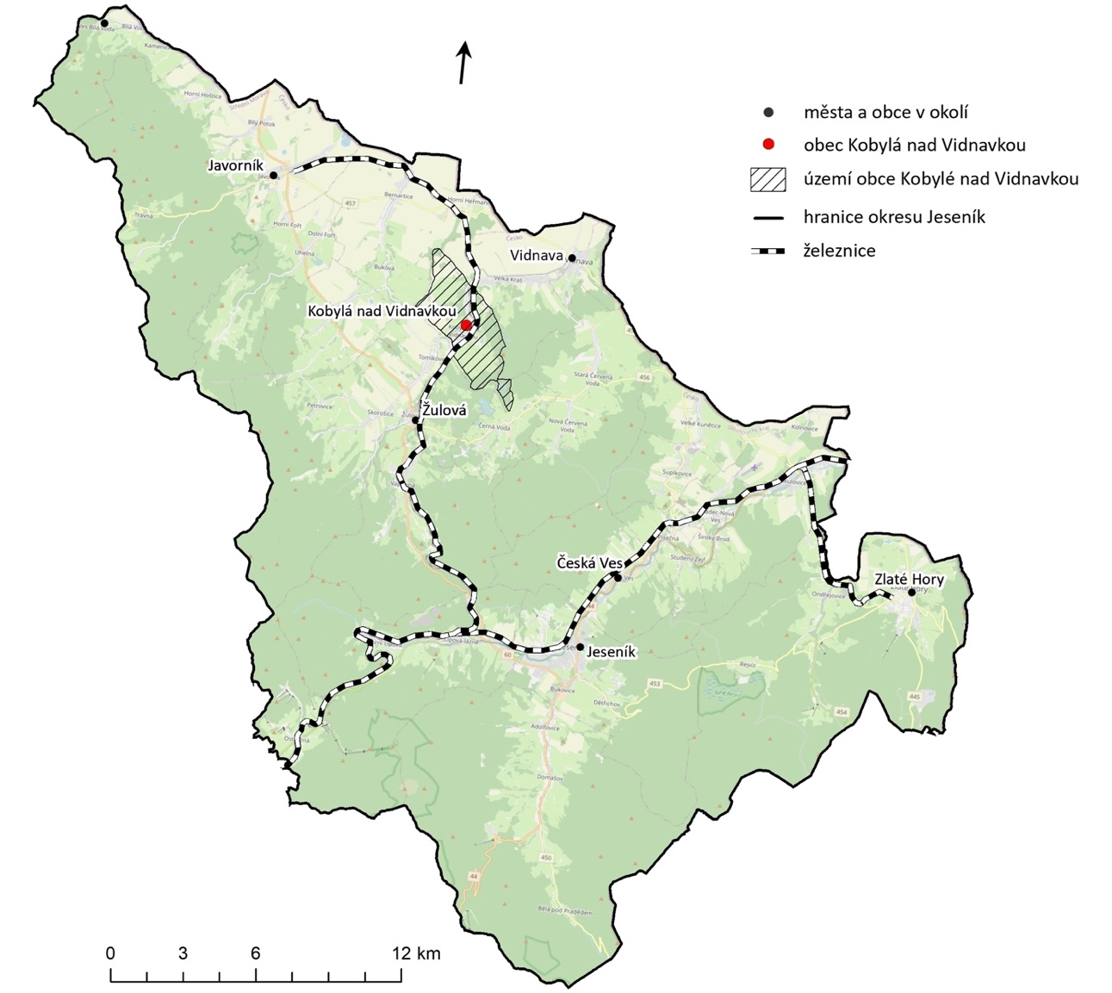
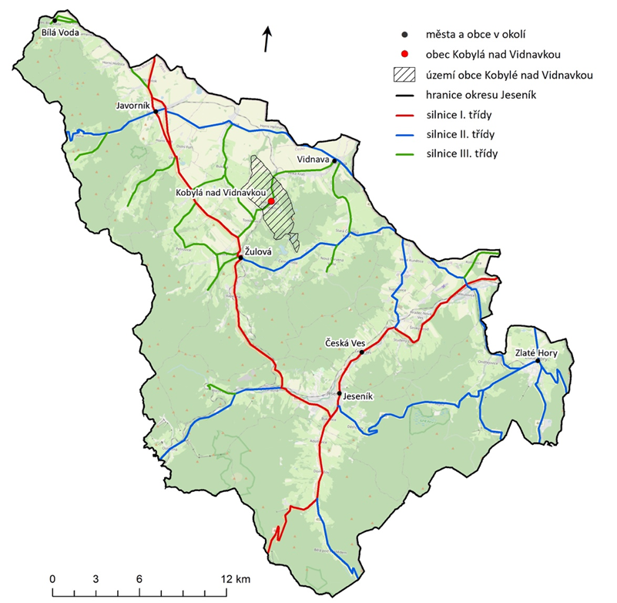
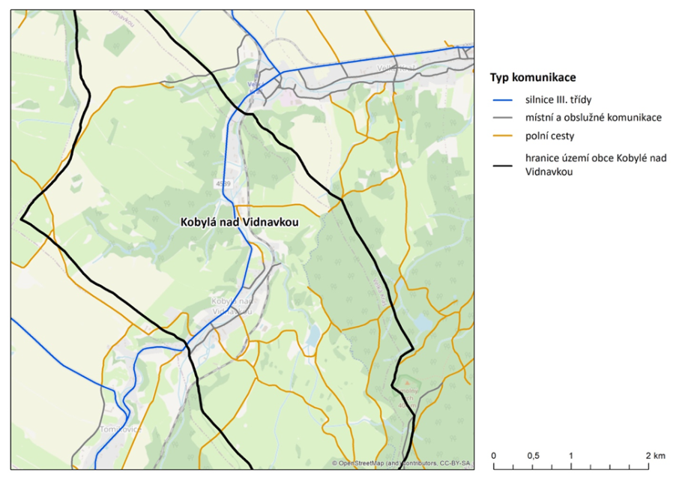
DOPRAVA

Slide 10
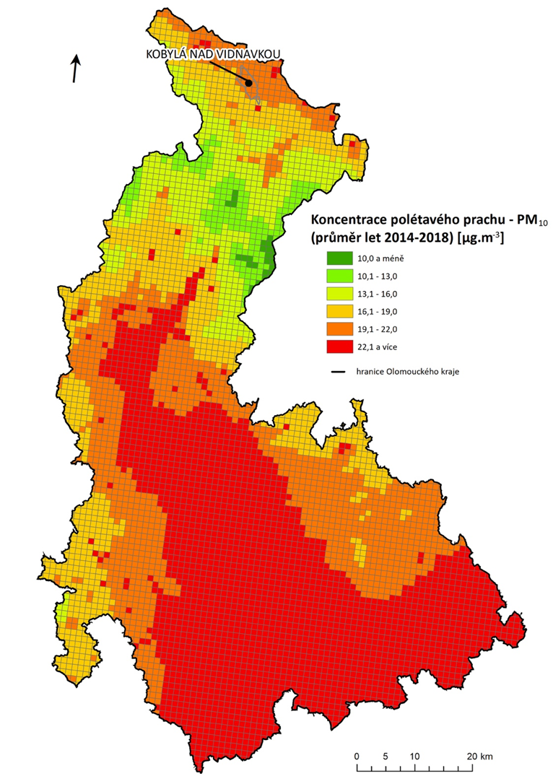
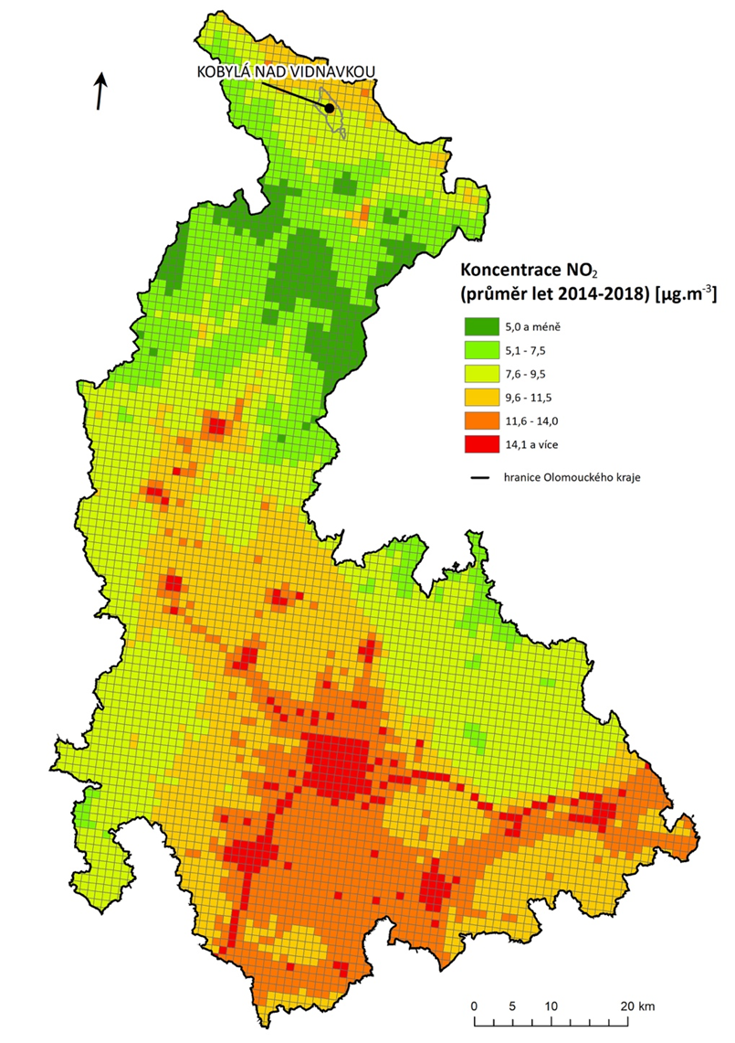
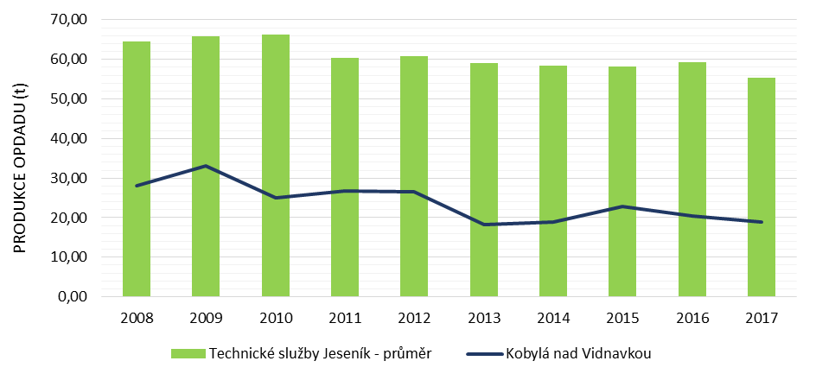
ŽIVOTNÍ PROSTŘEDÍ

Slide 11
AKTIVITA OBČANŮ PŘI SPRÁVĚ VĚCÍ VĚŘEJNÝCH
Volební účast ve volbách do obecního zastupitelstva obce Kobylá nad Vidnavkou

Slide 12
AKTIVITA OBČANŮ PŘI SPRÁVĚ VĚCÍ VĚŘEJNÝCH
Volební účast ve volbách do Poslanecké sněmovny Parlamentu České republiky obce Kobylé nad Vidnavkou

Slide 13
Skutečný rozpočet obce v letech 2015–2020
Rozpočet / Rok | 2015 | 2016 | 2017 | 2018 | 2019 | 2020*
Daňové příjmy | 4 782,40 | 5 009,25 | 5 350,02 | 5 898,85 | 6 096,91 | 5 810,00
Nedaňové příjmy | 565,75 | 983,30 | 1 023,34 | 1 007,31 | 1 236,89 | 1 178,56
Kapitálové příjmy | 61,42 | 52,17 | 0,00 | 172,88 | 176,52 | 200,00
Přijaté transfery | 4 755,81 | 5 556,26 | 5 800,41 | 2 571,09 | 7 763,81 | 2 148,71
Celkové příjmy | 10 165,38 | 11 600,98 | 12 173,79 | 9 650,12 | 15 274,13 | 9 337,27
Běžné výdaje | 6 940,86 | 6 302,16 | 8 663,36 | 8 143,17 | 7 920,56 | 11 687,26
Kapitálové výdaje | 5 651,74 | 3 240,91 | 5 633,36 | 235,01 | 5 888,62 | 1 535,00
Celkové výdaje | 12 592,59 | 9 543,07 | 14 296,72 | 8 378,18 | 13 809,18 | 13 222,26
Saldo | -2 427,21 | 2 057,91 | -2 122,93 | 1 271,94 | 1 464,95 | -3 884,99

Slide 14
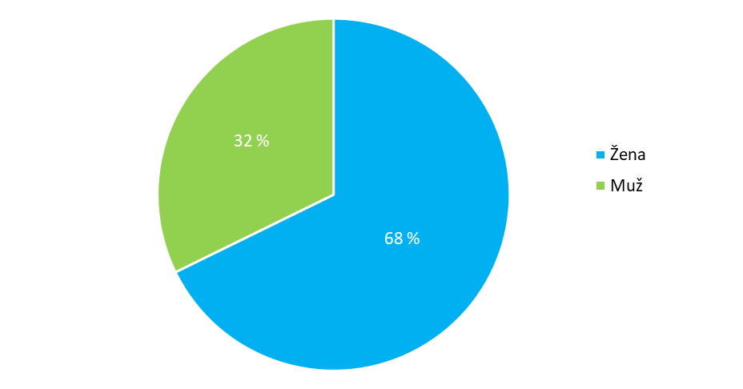
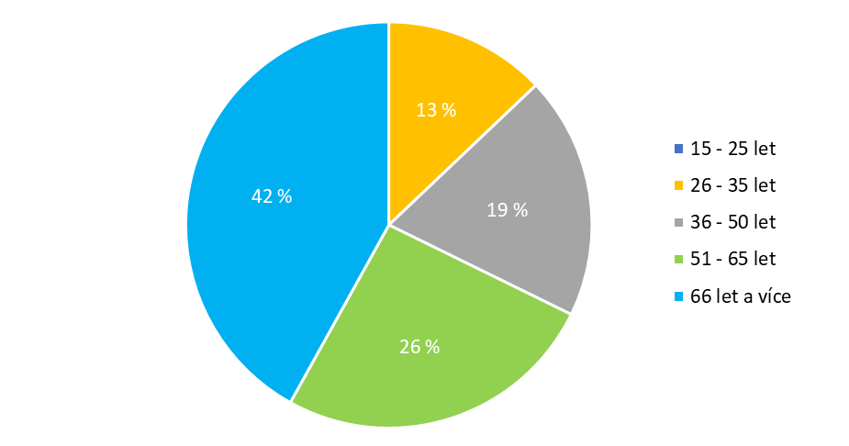
VYHODNOCENÍ DOTAZNÍKOVÉHO ŠETŘENÍ
Dotazník se skládal celkem z 20 otázek a obsahoval jak otevřené, tak i uzavřené otázky. Celková návratnost dotazníků v rámci dotazníkového šetření v obci Kobylá nad Vidnavkou činila 31 vyplněných dotazníků. Dotazníkového šetření se zúčastnilo 68 % žen a 32 % mužů, a to především ve věku od 51 let a více.

Slide 15
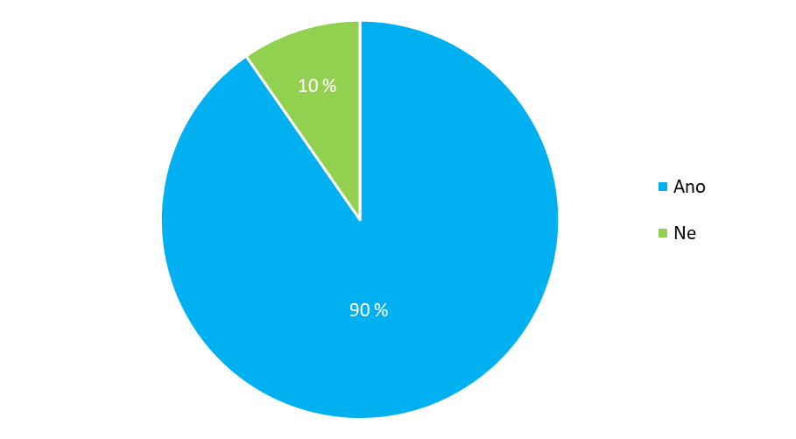
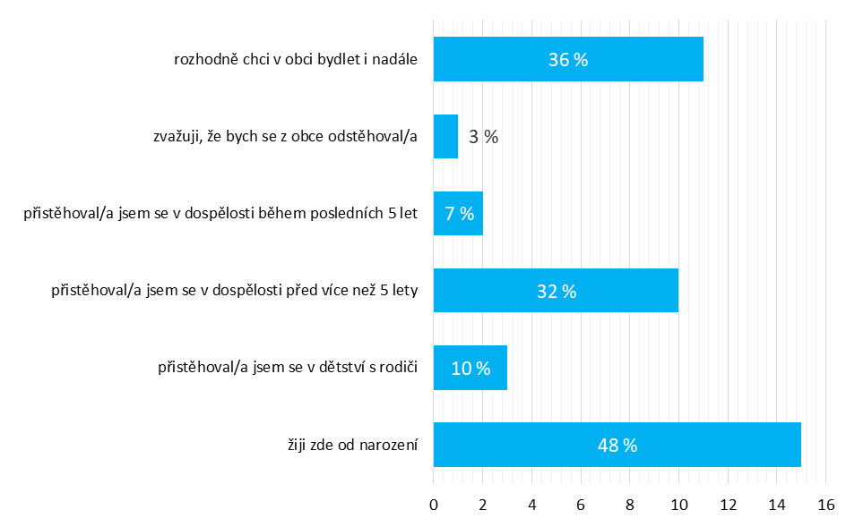
Dle trvalého bydliště a vztahu k obci

Slide 16
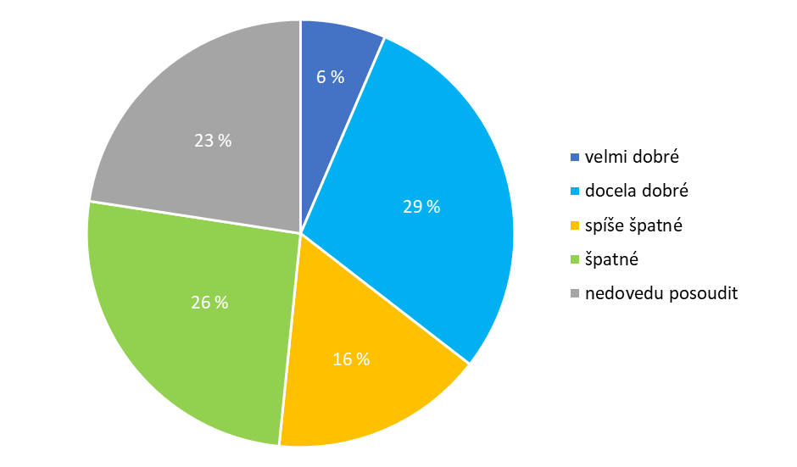
Mezilidské vztahy mezi v obci
Mezilidské vztahy hodnotí téměř polovina respondentu jako špatné, z toho 26 % jako špatné a 16 % jako spíše špatné. Mezilidské vztahy v obci považuje za docela dobré 29 % respondentů a 6 % respondentů mezilidské vztahy v obci hodnotí jako velmi dobré.

Slide 17
Hlavní pozitiva obce

Slide 18
Hlavní problémy obce

Slide 19
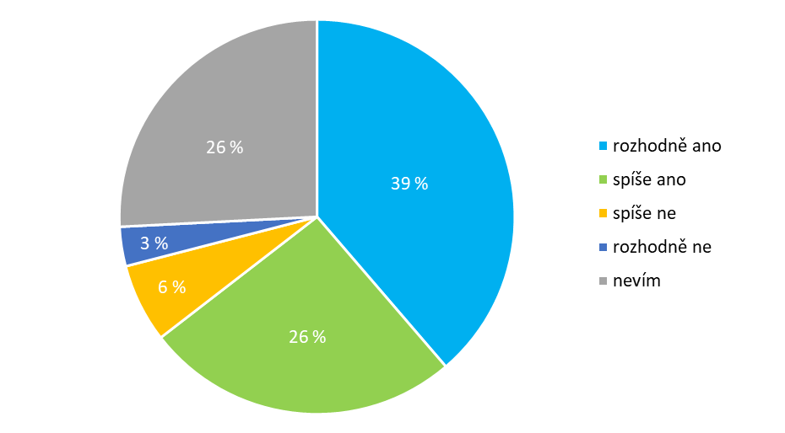
Ochota k zapojení obyvatel do rozvoje obce

Slide 20
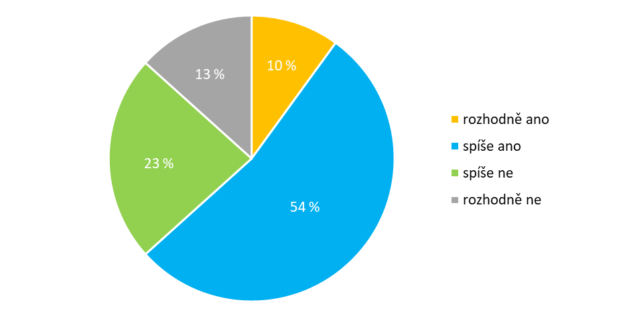
Spokojenost obyvatel obce s technickou infrastrukturou obce

Slide 21
Jakou rozvojovou aktivitu by obyvatelé obce uvítali?

Slide 22
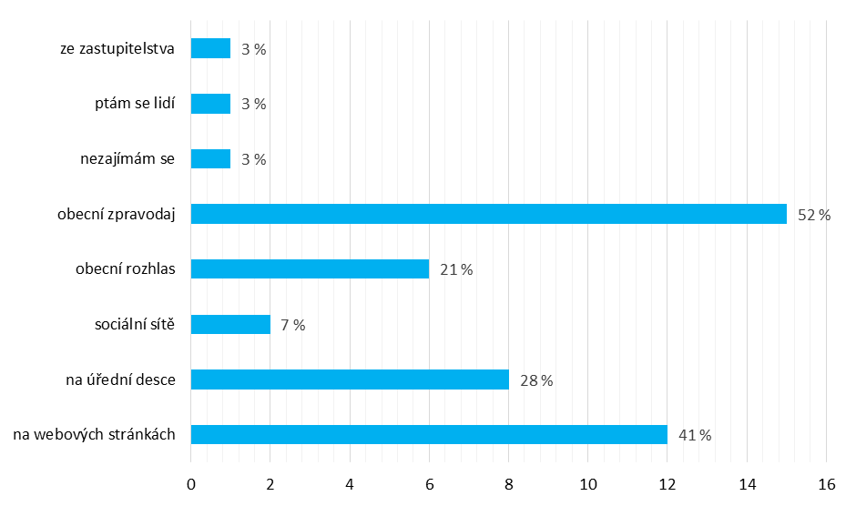
Čerpání informací o dění v obci

Slide 23
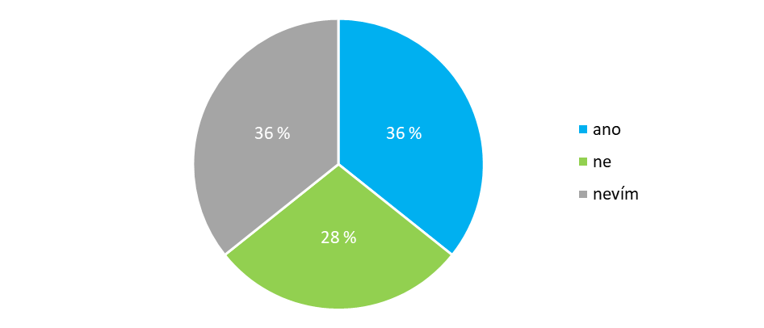
Zájem obyvatel o komplexní pozemkové úpravy

Slide 24
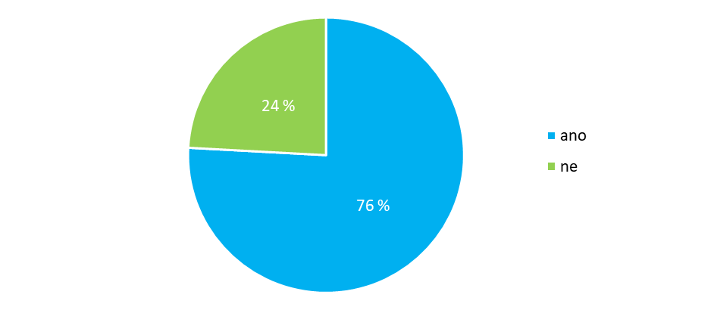
Zájem o dodávání obecních informací prostřednictvím SMS či e-mailu

Slide 25
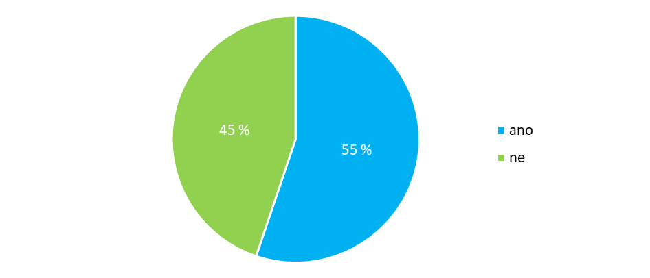
Zájem o zavedení nedělního klidu
(zákaz hluku – sekání, řezání atd.)

Slide 26
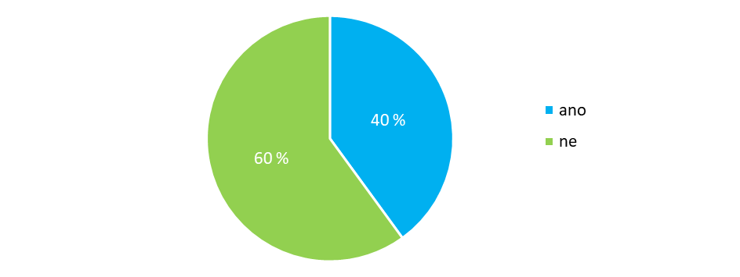
Zájem obyvatel obce o větší počet nádob na tříděný odpad v dostupné vzdálenosti

Slide 27
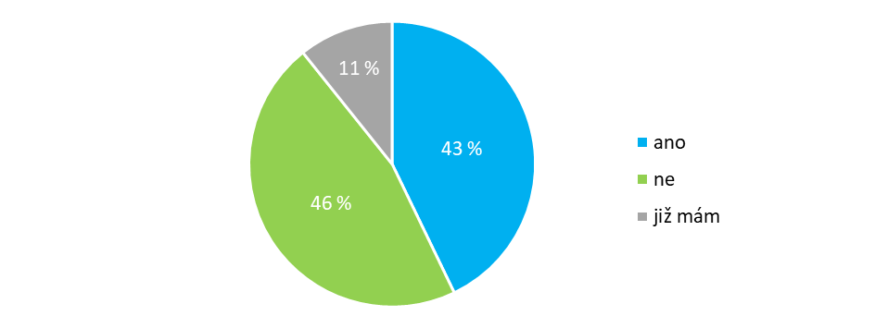
Zájem obyvatel obce o bezplatný kompostér

Slide 28
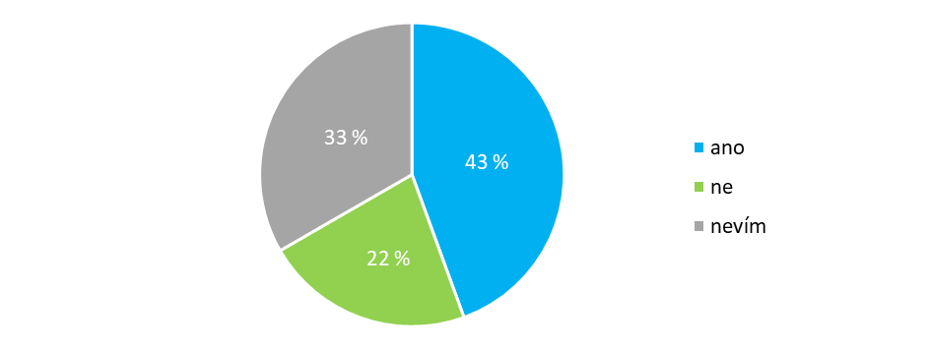
Zájem obyvatel o aktualizaci územního plánu

Slide 29
Spokojenost se stavem v jednotlivých oblastech obce
(hodnotící škála: 1 nejlepší – 5 nejhorší)

Slide 30
Co nejvíce obyvatelům v obci chybí
Multifukční hřiště
Sportovní a volnočasové aktivity
Kvalitnější služby místního obchodu
Chybějící pohostinství
Kanalizace
Lepší mezilidské vztahy

Slide 31
SWOT ANALÝZA

Slide 32
SOCIÁLNÍ PILÍŘ
S – SILNÉ STRÁNKY | W – SLABÉ STRÁNKY
Převážně kladný mechanický přírůstek Stálý počet obyvatel Přítomnost sociálního zařízení Prosperující základní škola Narůst podílu vysokoškoláků Bohatá spolková činnost | Absence zdravotnických zařízení Nárůst podílu osob bez vzdělání Záporný přirozený přírůstek Nedostatečné možnosti pro realizaci volnočasových aktivit zejména pro starší děti a mládež
O – PŘÍLEŽITOSTI | T – HROZBY
Aktivní společenský život Poloha obce v blízkosti hranice s Polskem – možnosti přeshraniční spolupráce Přítomnost železniční dopravy | Snižující se podíl obyvatel v produktivním věku Stárnutí populace Mezilidské vztahy v obci

Slide 33
EKONOMICKÝ PILÍŘ
S – SILNÉ STRÁNKY | W – SLABÉ STRÁNKY
Dlouhodobě klesající podíl nezaměstnaných osob | Nízký podíl ekonomicky aktivního obyvatelstva Nadprůměrný podíl osob v exekuci Nízký počet ekonomických subjektů se zjištěnou aktivitou Vyšší podíl vyjíždějících ekonomicky aktivních obyvatel za prací Absence významného zaměstnavatele
O – PŘÍLEŽITOSTI | T – HROZBY
Zvýšení atraktivnosti obce Přítomnost železniční dopravy Zařízení stravovacích služeb | Konkurence ostatních obcí s lepšími výchozími podmínkami pro investory

Slide 34
ENVIRONMENTÁLNÍ PILÍŘ
S – SILNÉ STRÁNKY | W – SLABÉ STRÁNKY
Dobrý stav podzemních vod Nepřítomnost svahových nestabilit Nižší koncentrace NO₂ | Absence kanalizace Nízká hodnota koeficientu ekologické stability Vyšší koncentrace prachových částic PM10
O – PŘÍLEŽITOSTI | T – HROZBY
Pozitivní vnímání životního prostředí obce jejími obyvateli Přítomnost železniční dopravy | Převaha maximálně zranitelného podloží Klimatické změny – nedostatek vody v krajině

Slide 35
INSTITUCIONÁLNÍ PILÍŘ
S – SILNÉ STRÁNKY | W – SLABÉ STRÁNKY
Aktivní přístup k partnerství s obcemi v tuzemsku (SMOJ, Mikroregion Žulovsko, MAS Vincenze Priessnitze) Zájem občanů o správu věcích veřejných Stabilita rozpočtu obce | Kulturní a společenské akce
O – PŘÍLEŽITOSTI | T – HROZBY
Využívání dotačních příležitostí Aktivní zapojení občanů při správě věcích veřejných Větší zapojení dětí a mládeže při správě věcích veřejných | Vyšší kriminalita obvodního oddělení

Slide 36
NÁVRHOVÁ ČÁST
VIZE
Jaká by měla být obec Kobylá nad Vidnavkou v roce 2035?
V čem by měl být hlavní rozdíl oproti tomu, jak obec a život v ní vnímáte nyní?

Slide 37
CÍLE, OPATŘENÍ, AKTIVITY
Cíl 1 Technická a dopravní infrastruktura
Cíl 2 Školství a volnočasové aktivity
Cíl 3 Životní prostředí
Cíl 4 Sociální oblast a Podnikání
Cíl 5 Správa obce

Slide 38
Cíl 1
Technická a dopravní infrastruktura
Opatření 1.1 Dopravní infrastruktura
  Chodníky
  Komunikace (MK v obci i extravilán)
  Opravy mostů a lávek
Opatření 1.2 Technická infrastruktura
  Řešení odpadních vod v obci
  Tvorba bytového fondu obce
  Podmínky pro individuální bytovou výstavbu (infrastruktura)
  Rekonstrukce hasičské zbrojnice
  Rekonstrukce OÚ

Slide 39
Cíl 2
Školství a volnočasové aktivity
Opatření 2.1 Školství
  Parkoviště u školy
Opatření 2.2 Volnočasové aktivity
  Multifukční hřiště
  Discgolfpark

Slide 40
Cíl 3
Životní prostředí
Opatření 3.1 Environmentální osvěta
  Environmentální výchova na MŠ a ZŠ
  Podpora k recyklaci
Opatření 3.2 Revitalizace životního prostředí v obci
  Revitalizace parku u Domova důchodců
  Úprava veřejných prostranství
  Opatření pro zadržování vody v krajině
  Výsadba zeleně v obci
  Výsadba alejí
  Obnova původních dřevin v intravilánu a extravilánu

Slide 41
Cíl 4
Sociální oblast a Podnikání
Opatření 4.1 Zajištění sociálních služeb v obci
  Dostupnost lékaře
  Dovážka léků
Opatření 4.2 Podpora podnikání v obci
  Rozvoj cestovního ruchu (vč. agroturistiky)
  Rozvoj zemědělství
  Značení nových cyklotras s vazbou na Rychlebské stezky

Slide 42
Cíl 5
Správa obce
Opatření 5.1 Strategické řízení obce
  Aktivity pro zapojení obyvatel (veřejná projednání, MA 21)
  Podmínky pro individuální bytovou výstavbu (ÚP)
Opatření 5.2 Vnitřní vztahy
  Podpora spolkové činnosti – dokončení komunitního centra, vč. venkovních prostor
  Podpora kulturních a společenských akcí – dokončení rekonstrukce kulturního domu, zázemí pro hostinskou činnost
Opatření 5.3 Vnější vztahy
  Mikroregion Žulovsko
  Využití Spolupráce Česko-Polsko

Slide 43
Děkujeme za pozornost
Ing. Mgr. Martin Kučera, MBA, MPA
Ing. Kamil Janeček
Filip Felkl

